Slide 1
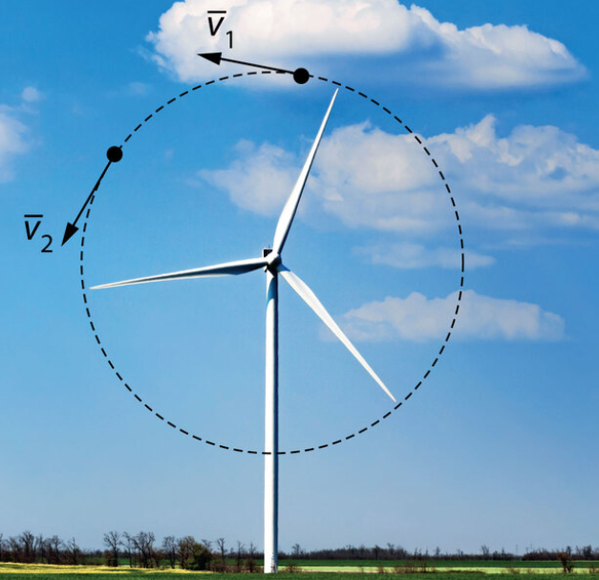
YMPYRÄLIIKE
Ympyräliike on etenemisliikettä
ympyräradalla.
Nopeuden suuruutta ympyräradalla
sanotaan ratanopeudeksi.
Koska nopeuden suunta muuttuu kokoajan,
on kappale kiihtyvässä liikkeessä.
Tätä kiihtyvyyttä sanotaan keskeiskiihtyvyydeksi a_{n} (=normaalikiihtyvyys) ja sen aiheuttaa keskeisvoima F_{n}
(=normaalivoima)

Slide 2
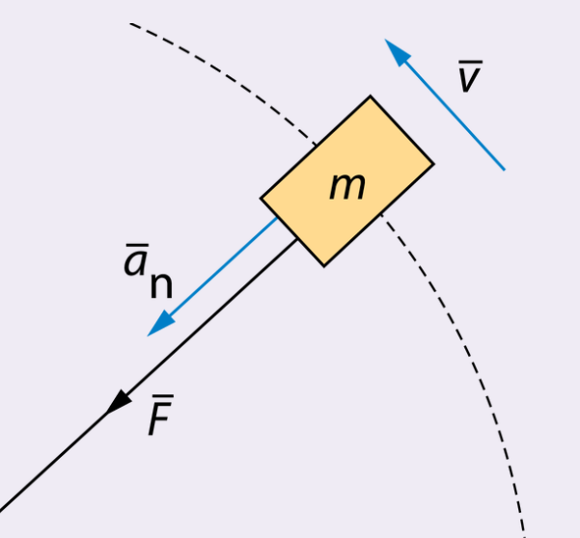

Keskeisvoima ja keskeis-
kiihtyvyys suuntautuvat
aina kohti radan keskipistettä.
Keskeiskiihtyvyydelle voidaan
johtaa lauseke… $a_{n}=\frac{v^{2}}{r}$
v = ratanopeus
r = radan säde

Slide 3
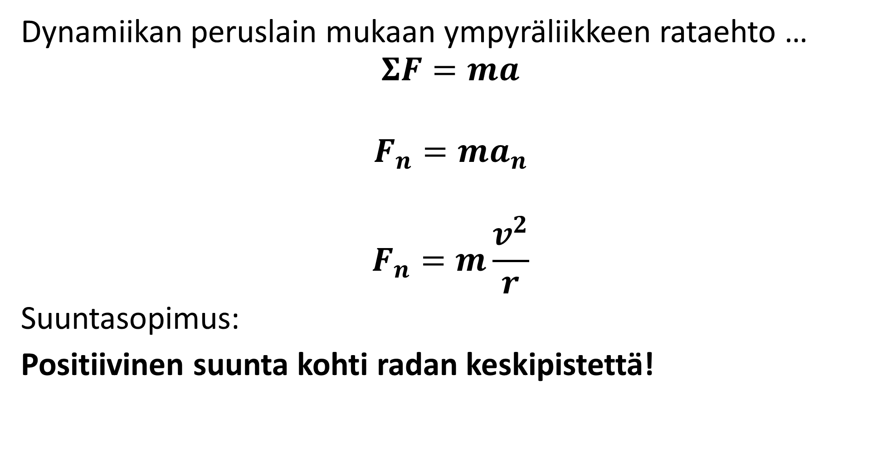
Dynamiikan peruslain mukaan ympyräliikkeen rataehto …
$$ΣF=ma$$
$$F_{n}=ma_{n}$$
$$F_{n}=m\frac{v^{2}}{r}$$
Suuntasopimus:
Positiivinen suunta kohti radan keskipistettä!

Slide 4
